Slide 1
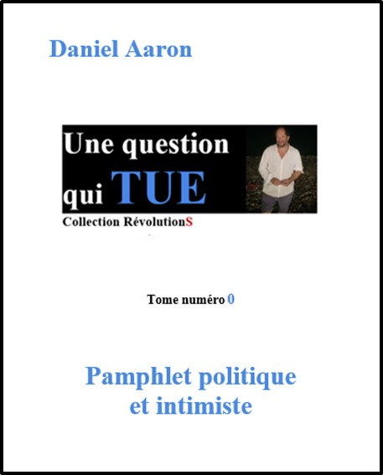

Slide 2
Une question qui TUE
A mes enfants merveilleux…

Slide 3
Une question qui TUE
Édition inachevée…
Inachevée car incomplète, imparfaite, inaccomplie et surtout
empreinte de doute…
Incomplète car ce projet artistique est une grossesse
compliquée…
Imparfaite car je dois passer à autre chose,
c'est presque une question de survie...
"III"
comme un cri strident… iii
comme ma III RADIO

Slide 4
Une question qui TUE
Édition inachevée aussi à cause d’une des premières femmes que j’ai aimé, Madame Pagès, au collège Berlioz de Colmar.
Elle était professeur de français, latin, grec. Elle m’a fait découvrir la manufacture de Colmar pour un spectacle présenté par notre classe où j’étais ingénieur du son en culottes courtes. Il deviendra, 5 ans après, un des lieux où j’ai vécu un des pires moments de ma vie… à cause de mes parents… 5 ans… vous savez compter… quel âge j’avais…
Revenons à Madame Pagès que j’ai aimé d’un amour platonique délicieux…
Elle a dû beaucoup me marquer, car je me suis marié 20 ans plus tard avec une professeure de lettres anciennes… oups… classiques… une "sainte".
J’ai toujours aimé les professeurs contrairement aux apparences. Les paradoxes ne sont que l’expression d’une richesse.
Pourquoi Madame Pagès m’a-t-elle marqué ?
J’aime le mot "ancienne", il a une certaine noblesse.
Je n’aime pas le mot "classique". Il est fade, inerte.

Slide 5
Une question qui TUE
Car elle était dure… Elle retenait 2 points par faute d’orthographe… et 4 points par faute de grammaire…
Là où elle était absolument magnifique, c’est qu’elle cumulait les points et notait en négatif…
J’avais -14 de moyenne en latin !
J’ai arrêté le latin immédiatement.
MAIS…
Cela m’a fâché avec les fautes d’orthographe et de grammaire que j’assume aujourd’hui sur mes réseaux sociaux… elles sont devenues pour moi des petites notes d’humour... sauf pour les profs de lettres ! Je tiens donc à vous présenter ici mes excuses pour les fautes qui traînent ici et là dans ce numéro "Un" numéroté.
Ainsi, l’inachevé de ce tome ne devait pas m’empêcher, de partager avec vous cette œuvre littéraire car je devais tuer mes démons.
En achetant mon premier livre, vous avez permis de les tuer car, je crois, la mort est le début de quelque chose…
qui nous mènera au 21 juin 2023…
… pour découvrir l’édition complète…
… presque achevée
Je dois être maso…

Slide 6
Une question qui TUE
Car je me rends compte que je doute de plein de choses, que mes échanges incessants avec mes lecteurs m’ont donné l’idée d’enrichir les textes, de les amender à chaque nouveau tirage. Chaque tirage de 300 exemplaires sera donc différent des précédents et des suivants.

Slide 7
Une question qui TUE
Une dernière chose…
Extrait des pages 33 du tome Zéro –
Une question qui tue
Voilà, je viens de terminer cette collection de huit cents pages écrites avec mon cœur. Et il fallait encore écrire une dernière page.
Je termine ainsi par le début, par ce tome "Zéro" qu’il m'a été si difficile d'écrire…
Je suis triste et heureux… J'entrevois un rêve après un long cauchemar de vingt années. C’est une délivrance de le partager avec vous. Je voulais donc vous dire "merci".
Je vais essayer de reprendre une vie normale.
Ayant dit tout cela, je peux maintenant recommencer mes engagements politiques mais juste pour transmettre la mémoire de tous les génocides à travers une association que je crée avec d’autres. Car c’est le premier enjeu aujourd’hui.
Ayant dit tout cela, je peux maintenant me permettre de rattraper le temps perdu avec mes êtres si chers…
Ayant dit tout cela, je peux maintenant me permettre d’aller voir mon ex-épouse et ma belle-mère que j’aime tant pour m’excuser de toutes les souffrances qu’elles ont supporté
depuis 20 ans, suite à ce conflit antisémite que je n’avais pas su gérer…
Ayant dit tout cela, je peux maintenant me permettre de retourner voir la tombe de mon père, de mes grands-parents…bref, juste me retrouver et être normal.
Ayant dit tout cela, je vais pouvoir payer des vacances à mes enfants, des vacances au ski, ce que en vingt ans je n’ai pas pu faire… vous vous rendez compte ? Jamais. Pas un seul hiver où je n’ai eu envie de prendre la voiture, direction les Alpes suisses, m'arrêter à Gruyère avec eux. Jamais je n’ai pu le faire depuis leurs arrivées…
Ayant dit tout cela, je peux maintenant à nouveau aller déguster une triple-entrecôte sauce béarnaise avec un bon vin rouge, whisky pour démarrer, cognac pour terminer, accompagné de la plus belle femme du monde comme je le démontre dans le tome "Un" avec le texte sur le miroir.
Ayant dit tout cela, je peux maintenant vous demander d’acheter mes livres... c’est aussi pour me sauver. Ayant dit tout cela, je peux maintenant commencer mon livre…

Slide 8
Une question qui TUE
Donner…
Ce livre est écrit aussi pour redistribuer…
Edition très précieuse où chaque livre permet de reverser :
0,50 € à l’association "Strasbourg Action Solidarité" SAS présidée par une femme militante infatigable, Valérie Suzan.
0,50 € à la Fondation pour Strasbourg, pour amener 1000 jeunes à Auschwitz-Birkenau grâce aux rêves fous et sages de Jean-Louis de Valmigère.
0,50 € pour une Association militante juive qui aide les enfants et les femmes en Israël, présidée par une femme bienveillante. Il a été décidé que l’anonymat serait respecté.
0,50 € pour le média Opinion Internationale - S'informer pour s'engager. opinion-internationale.com
Si vous voulez communiquer quelque part, si vous avez une entreprise, une association, je vous conseille de le faire là-bas.
0,50 € pour les Restos du Coeur, comme une évidence pour moi grâce à Coluche.
0,50 € pour le "Canard Enchaîné"… oups, un "Canard déchaîné" qui est tenu de main de fer par une grande dame, une dame de lettres, une dame à qui on ne peut la faire… surtout quand on s'appelle Jeanne, Syamak, Marc
Son journal est le "Torchis", journal politiquement incorrect - Le Torchis - Follicule d'humeur et de culture. Un journal satirique qui respire la République. Un journal drôle et magnifiquement bien écrit… moi qui aime les mots… Cette dame de lettres s'appelle Silvia… Je l'appelle moi "Dignity Zeus". Ces six personnes sont "belles".

Slide 9
Une question qui TUE
Du même auteur
Dans la Collection “RévolutionS” :
Tome Zéro Une question qui tue
Pamphlet pour répondre à 4 questions : Qui suis-je ? Pourquoi écrire ? Pourquoi RévolutionS ? Un titre originel qui a surgi il y a plus de 20 ans déjà et qui est née suite à une question posée par un journaleux local et qui a failli me tuer.
Et toujours apporter un espoir…
Tome 1 Femmes
Pamphlet, véritable cri d'amour, ce livre aborde la question cruciale de l'autonomie des femmes à travers cet amour, au niveau intime et collectif.
Et toujours apporter un espoir…
Tome 2 Juifs
Pamphlet émerveillé sur la première religion monothéiste, celle que toutes les autres ont prise en référence même si de nombreux fidèles l’ont oubliée.
Pamphlet personnel où l’auteur parle de son judaïsme, ou plutôt des chemins qu'il a empruntés.
Pamphlet acide sur l’antisémitisme où il appelle un chat un chat.
Pamphlet passionné et argumenté sans concession sur Israël, plus beau pays au monde.
Et toujours apporter un espoir…

Slide 10
Une question qui TUE
Tome 3 ArgentS
Pamphlet éminemment politique et intime en deux parties.
Un traité d’économie réelle avec une somme d’expériences professionnelles d’un auteur autodidacte dont l’approche est empreinte de réalité du terrain et surtout pas de grandes théories.
Un mode d’emploi pour les porteurs de projet afin de mener à bien leurs entreprises selon une expertise reconnue et construite grâce aux 350 accompagnements réalisés dans 50 secteurs par l’auteur… Avec une quinzaine de cas d’école pour illustrer les dysfonctionnements du système et comment le dépasser...
Et toujours apporter un espoir…
Tome 4 Politique
Pamphlet engagé et sans compromis d’un auteur libre. Des cris sur beaucoup de sujets brûlants de notre époque et des propositions… des RévolutionS… et donc un espoir…
Tome 5 Foot
Pamphlet passionné et révolutionnaire sur le sport le plus populaire. Un traité de 50 pages pour réinventer les règles du football et lui permettre d’extirper ses démons.

Slide 11
Une question qui TUE
Tome 6 Inclassable
Pamphlet avec des sujets inclassables et pourtant essentiels.
Portraits courts aussi de personnalités anonymes qui ont marqué l’auteur, des héros du quotidien à qui on devrait confier une mission… Révolutionner la France.
Et toujours apporter un espoir…
Tome 7 Au-delà des mots…
Pamphlet intime. Pour comprendre cette collection, l’auteur a dû se livrer plus. “Bipolaire”, “à fond de cale”, perdu, amoureux, fou, sage, professionnel… sont les mots qui permettent de lire ses livres et de les… recommander.
Et toujours apporter un espoir…

Slide 12
Une question qui TUE
RévolutionS
Qu’est-ce ?
D.A. Édition
C’est un premier chapitre d’une maison d’édition libre, qui permet à Daniel Aaron de percevoir des droits d’auteur en déclinant sa soif d’expression à travers des cris et des propositions sous forme de livres, de radio, de musique, d’art.
L'idée est de donner la parole à des "gens" qui se retrouvent sur les valeurs fortes fédératrices.
4 chapitres sont dans les cartons et prêts à démarrer :
Collection RévolutionS, auto-éditée : plus de 1001 pages déclinées en 8 tomes et 8 thèmes, vendus en livre de poche, dans les parcs, des lieux insolites et en e-book.
Une webradio, iii RADIO, radio des Idées, des Initiatives et d’Interviews, avec les "Interviews de Daniel Aaron" au format unique de 15 minutes pour donner la parole aux gens qui font la France d'hier, d’aujourd’hui et de demain". Une Radio libre quoi…
Production musicale de chansons écrites par Daniel, composées et interprétées par Jaouad.
Production d'œuvres d’art mémorielles.

Slide 13

Une question qui TUE
Daniel Aaron
Pamphlet politique et intimiste
Imprimé sur NOTRE terre par Corep et son équipe géniale.
Le seul mot en vert de toute la collection. C’est presque un péché mais je pardonne à celui qui m’a tenté.

Slide 14
Une question qui TUE
Pourquoi écrire …
La vie est une musique … voilà celle que j’ai écoutée comme un fou, qui m’a hanté pour écrire ce tome. Une chanson qui me hante …
Je vis un rêve …
Je m'arrête …
Je recommence …
Le premier mot de ce livre ne peut être “Je”....
Je réfléchis …
Quel est le premier mot que je dois coucher sur le papier …
“Peretz” ? “Marga” ? Mes parents ...
Je recommence … ne suis-je pas un gentleman ?
“Marga” ? “Peretz” ?
Quel doit être le premier mot de mon premier livre ?
LE PREMIER…
Vous vous rendez compte … cela fait 3 ans que je travaille sur ce projet qui me hante depuis que j’ai tout perdu … depuis ce jour noir où un antisémite de merde, m’a mis par terre … 20 ans déjà… l’année de naissance de mon premier garçon magnifique …
Quel sera le premier mot, de ce premier tome, de ce premier projet littéraire qui doit me sauver ?
Je m'arrête …
Je recommence …

Slide 15
Une question qui TUE
“Alexis” ? “Sacha” ? … mes enfants merveilleux, dans l’ordre d’arrivée …
“Sacha”, Alexis’ … “Alexis”, “Sacha”, mes fils merveilleux …
“Christel” ? mon épouse sainte ayant partagé ma vie pendant les 25 années les plus dures ….
“Michel” ? mon frère jumeau ….
Le premier mot n’est-ce pas le plus important ?
“Plaisir”, “présent”, “Plum’Art” ? Depardieu, Colombo ? Vincent le meilleur banquier ? Dusty mon premier forain…Francky le forain qui a lu le premier livre de sa vie grâce à moi, Jaouad le jeune délinquant musulman qui veut aller à Auschwitz depuis mon pélerinage … il est impossible de répondre …
Anne (diabolo menthe) … mon premier amour ..
Pink, Beatles …
Fou ?
Sage ?
Fou et sage ou sage et fou ?
Non, le premier mot de ce livre “RévolutionS” sera FEMMES avec un immense S.
Mais j’ai un problème avec les s ….
Non, le premier mot sera ….
QUI … car qui suis-je ? Qui?
“Qui” est déjà un livre à lui tout seul, une quête permanente sur soi-même… un chemin tortueux, passionnant, complexe.
“Qui suis-je” pour écrire un livre ? Je ne vais pas parler de moi ici. Il faudra me lire pour me découvrir car ce livre est aussi une démarche intimiste.

Slide 16
Une question qui TUE
Je suis bipolaire et cette maladie me ronge depuis des années. Elle me ronge et détruit tout ce que je construis.
Désargenté, désoeuvré, aimant trop le Jack Daniel, ayant parfois mangé une fois tous les deux jours, ayant refusé d’aller “travailler” ailleurs car trop indépendant, trop libre, m’accrochant comme un désespéré à ce livre, je devais partager toute ma misère pour recommencer à avancer.
Je ne pouvais le faire chez un psy … je ne les aime pas … tout est dit.
Je ne me plains pas …
Parfois, quand je me relis, j’ai honte …
Je suis allé à Auschwitz-Birkenau l’année dernière, j’ai ressenti la détresse infinie des pauvres êtres qui n'avaient plus rien et vivaient leur dernières secondes… et je me disais mais comment puis-je être si faible ?
C’est l'énigme de chaque être qui puise sa force ou sa faiblesse dans le tréfond de son âme…
Il n'y a aucune rationalité.
Ce n'est pas le cerveau qui résoudra l’équation de la vie.
C’est l’humanité qui se puise dans les sentiments.

Slide 17
Une question qui TUE
Qui suis-je ?
Je suis aussi fils et petit-fils de commerçants, de juifs ashkénazes qui ont fui les pogroms en Pologne dans les années 20 … enfin, c’est une hypothèse imaginaire car nos parents ne parlaient jamais de leurs passés.
J’en ai gardé un paradoxe apparent que j’ai cultivé surtout au Plum’Art … en travaillant pour les Restos du Coeur …
Qui suis-je ?
Je suis un homme blessé, je le serai éternellement …
Il y a des blessures qui ne cicatriseront jamais …il n’y a que ceux qui n’ont rien vécu qui pensent le contraire. Je comprends trop bien les séquelles que les juifs ont emportées après la guerre … ces séquelles insoignables mais qu’il faut porter.
De toutes les histoires d’horreur des camps, celles qui m'ont le plus frappé sont celles des juifs qui se sont suicidés.
Il y a une blessure que je ne pardonnerai jamais, jamais. C’est ce journaliste minable du quotidien local qui un jour m’a posé la question qui tue, devant tout le monde avec des mots moyenâgeux.

Slide 18
Une question qui TUE
Ce sale con jouait et abusait de sa position de journaleux de merde. Il est connu d’ailleurs pour cela au sein même du quotidien. Il est connu pour être le plus grand arriviste de tous, et bien entendu, il a gravi tous les échelons, dans un journal qui appartient à la plus grande banque alsacienne… dont l’épouse du président est une politique folle.
Ce sale con donc, et je me retiens tellement, j’ai envie de l’insulter et de le nommer, ce sale con me posa cette question qui faillit me tuer, en public, au moment où je perdais mon restaurant dans un conflit antisémite et politique que le journaliste connaissait, il m’a demandé donc :
“est-ce vrai que……… ? “
Qui suis-je ?
Je suis aussi surtout le fils de mon père qui m’a transmis une chose magnifique… au -delà de tout le mal qu’il m’a fait - j’en parlerai dans l’avant dernier tome - il m’a transmis la bienveillance, l’empathie, l’amour des autres.
Mon père était connu à Colmar pour être trop bon … cela lui a coûté très cher. Or, chez les juifs, on dit qu’on n’a pas le droit de donner ce qu’on a pas … c’est un vol ! Un vol à soi-même. Je reviendrai sur mon père dans le tome sur l’intimité…
Beaucoup de gens font cette erreur et je l’ai faite aussi. Cependant, il y a au moins ce côté bienveillant qui, probablement, explique beaucoup mon resto et les 350 accompagnements de dirigeants que j’ai réalisés, dont certains que j’ai sauvés de la faillite. Quel paradoxe …

Slide 19
Une question qui TUE
Qui suis-je ?
Je suis quelqu'un de reconnaissant. Être reconnaissant, le dire, remercier mille fois les gens qui vous ont soutenus, est une religion pour moi. Car chez les juifs, on dit une chose très importante :
“Rien n’est gratuit … au minimum, un geste de générosité est fait pour soi-même”.
Ceux qui ont suivi la gestation très longue et très douloureuse de ce livre, je voulais les remercier particulièrement …
Anne Tenenbaum, Adrien Avril, Avital Sellam, Francky Royer, et bien entendu Ingrid Merten qui m’a permis de mettre les derniers mots sur tous mes mots.
Je dois aussi remercier Delphine Horvilleur qui, elle ne le sait pas, a permis d’entamer la dernière ligne droite de ce projet vital. Elle m’a un peu sauvé la vie comme Harold Veil qui m’a un jour dit de ne plus mettre de casque …
Tout le monde me le disait …
Ces quelques mots m’ont définitivement vacciné, je ne sais pourquoi, et je n’ai plus jamais mis de casque pour rouler.
Les rabbins ont, je pense, cette fonction de sauver les gens … c’est leur mission première ...
Delphine, Harold … une femme et un homme … dans le bon ordre…
Delphine aussi a sauvé mon livre au moment où je bloquais, désespérais de ce projet littéraire. Je butais sur la forme, aussi importante que le fond. Car il y a eu toute chose le fond et la forme. L’un va avec l’autre. Cette règle est devenue très com

Slide 20
Une question qui TUE
Pourquoi un pamphlet ?
Crier et proposer
Autodidacte
Gémellité
Faillite, tout perdu sauf ma famille
Me sauver, bipolaire
Pour tous ceux qui m’ont soutenu, Christel la première, mes enfants les suivants, …
Homme libre

Slide 21
Une question qui TUE
Pourquoi RévolutionS ?
Pamphlet politique et intimiste, je devais écrire trop de choses pour un seul livre.
Je devais en faire plusieurs. Cela parait fou ? Oui bien sûr mais c’est aussi sage.
Fou et sage sont les mots qui me définissent le mieux.
20 ans d’observation, isolé… impossible de revenir dans le circuit la tête haute.
J’étais restaurateur, président d’association…, épicier ambitieux, je voulais faire de la politique …
J’ai dû m'asseoir sur tout ça, j’ai vu les gens m’éviter, pratiquer du lachon hara¹ à mon encontre …
J’ai dû passer de la lumière, à l’ombre des murs que je rasais …
J’ai vu des politiques refuser de me serrer la main et ne plus jamais me la serrer…
J’ai dû partager quotidiennement tout ça avec mon épouse et mes enfants …
Ceux qui m’ont fait du mal, ont fait du mal à ma famille, à ma belle-famille.
Alexis, mon premier garçon merveilleux, a passé la première année de sa vie avec le conflit antisémite.
¹ Le lachon hara, « langage du mal », est un péché particulièrement honni dans le judaïsme, tant dans la Bible hébraïque que dans la littérature rabbinique.

Slide 22
Une question qui TUE
Pourquoi un pamphlet ?
Pour crier et proposer de manière légère et dynamique. Je ne suis pas un intello, je m'exprime avec mon coeur, mon ventre et je pars de mon affect pour construire un argumentaire avec comme ligne directrice mon instinct. Ce ne sont pas des lectures, des études, des dogmes supposés logiques qui vont guider mes écrits. Alors, vous n’aurez pas de citations, pas de chiffres, pas de références …
Il y aura des paradoxes.
Pourquoi 7 volumes ? 7 est un chiffre biblique magique et je suis né le 7 février …
J’ai donc construit inconsciemment cette collection autour de sept axes …
7 axes qui sont toute ma vie …
En terminant ce livre, car je termine par le début, je suis triste et heureux …
Je vis un rêve après un long cauchemar. C’est une délivrance de le partager avec vous. Je voulais vous dire merci. Je vais pouvoir reprendre une vie normale.
Ayant dit tout cela, me connaissant un peu, je peux maintenant commencer mon livre. Bonne lecture.
Révolutions car je vais maintenant défendre les valeurs perdues.
Pour la mémoire, pour le judaïsme, pour les femmes … et pour les miens.

Slide 23
Une question qui TUE
Pourquoi ces thèmes là …
Pourquoi pas ceux-là …
Pourquoi donner ?
Plum’Art et restos du cœur … cathédrale quelques mots
Suis-je fou ?

Slide 24
Une question qui TUE
Je remercie…
toute l’équipe qui a permis de faire ce livre. Je veux leur dire ...
MERCI
Vous découvrirez les prénoms de ces personnes formidables à la sortie officielle de "RévolutionS" le 21 juin.
Je ne remercie pas…
Denis, Alain, Francis, Alain, Jean-Marc, Stéphane…

Slide 25
Une question qui TUE
Table des matières
Édition inachevée… 3
Une dernière chose 7
Donner 8
Du même auteur 9
RévolutionS 13
Préface 13
Pourquoi écrire… 14
Qui suis-je ? 17
Pourquoi un pamphlet ? 20
Pourquoi RevolutionS ? 21
Pourquoi ces thèmes là… 23
Pourquoi pas ceux-là ? 23
Pourquoi donner ? 23
Suis-je fou ? 23
Je remercie… 24
Table des matières 25
Une musique 26
RévolutionS 27
Le prochain tome… 28

Slide 26
Une question qui TUE
Une musique
Une chanson d’amour à écouter en me lisant …
Pourquoi cette chanson ? Ça ne pouvait être que Ava …
Money de Pink Floyd
A découvrir sur ma chaîne Youtube…
CHANGER Barbra Streisand - Woman in Love - YouTube
Sur une adaptation de Smaïn et Jaouad sur une idée originale de Daniel Aaron .

Slide 27








Une question qui TUE

Slide 28
Une question qui TUE
Le prochain tome…

Slide 29

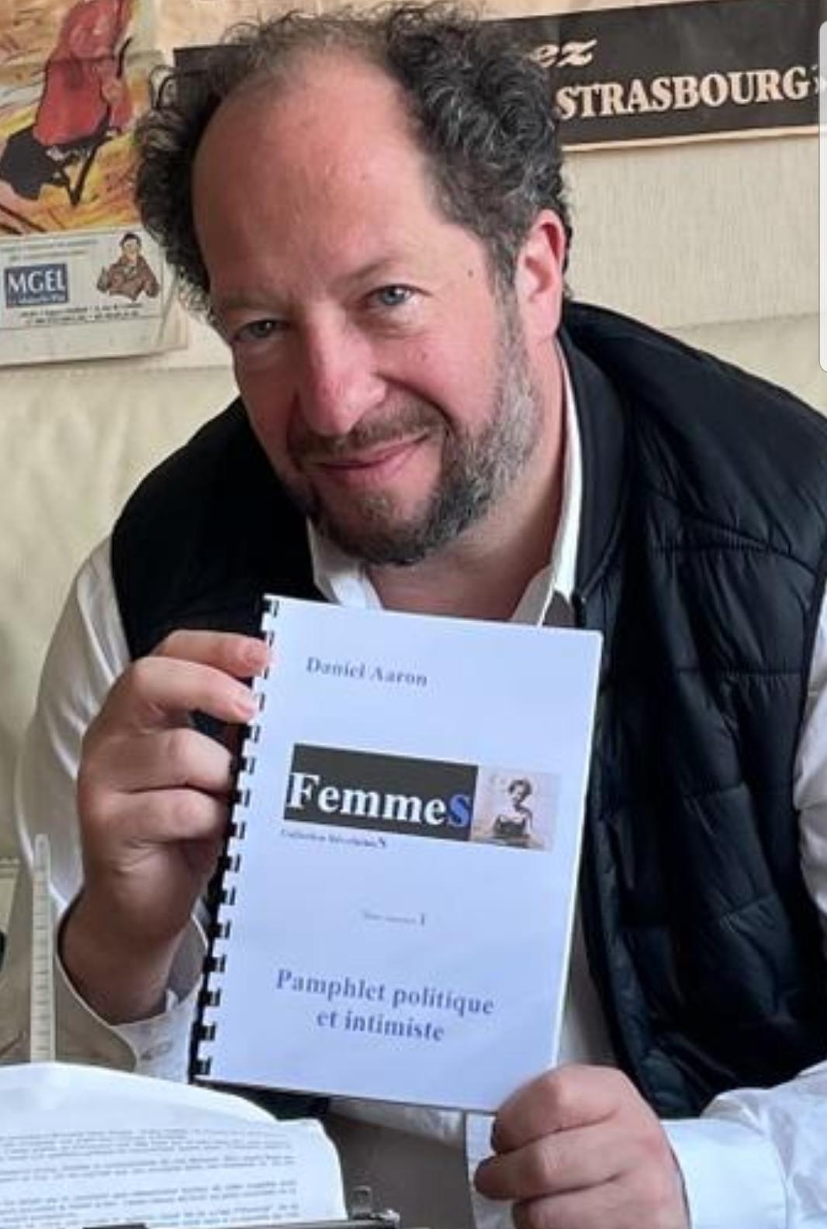

Une question qui TUE
Daniel Aaron, jumeau, père de 2 garçons merveilleux.
Amoureux des femmes et ivre de liberté.
Autodidacte en tout, ayant connu plusieurs carrières professionnelles.
Fou et sage… Sage et fou…
www.danielaaron.eu

